Slide 1
البحث العلمي ومهارات الباحث
المحاضرة الأولى

Slide 2
سنتناول اليوم
مفهوم البحث العلمي.
خطوات إجراء البحث العلمي.
مكونات خطة البحث.
المهارات الأساسية للباحث.

Slide 3
البحث العلمي
هو نشاط علمي منظم ومحدد, نقدي وتطبيقي, يسعى إلى كشف الحقائق ومعرفة الارتباط بينها ثم استخلاص المبادئ العامة أو القوانين التفسيرية.
هو التحقق المنظم في موضوع ما أو قضايا فرضية للكشف عن الحقائق أو النظريات وتطويرها.

Slide 4
خطوات إجراء البحث العلمي
اختيار مشكلة البحث وتحديدها.
صياغة الفروض وطرح التساؤلات.
تحديد نوع الدراسة.
تحديد منهجية الدراسة.
بناء المقاييس والأدوات.
جمع البيانات وتسجيلها.
تصنيف البيانات وتحليلها.
استخلاص النتائج وتفسيرها.

Slide 5
مكونات خطة البحث
المقدمة.
مشكلة البحث.
أهداف البحث وأسئلته.
أهمية البحث.
حدود البحث.
مصطلحات البحث.
الإطار النظري.
فروض البحث إن وجدت.
منهج البحث وإجراءاته.
التصور المقترح لفصول الدراسة.
المراجع.

Slide 6
المهارات الأساسية للباحث
مهارات التنظيم وإدارة الوقت.
مهارات تنظيم الأفكار.
مصفوفة الدراسات السابقة.
استخدام مايكروسوفت وورد في الكتابة.
مهارات الكتابة الأكاديمية.
مهارات استخدام قواعد البيانات ومحركات البحث.
استخدام Endnote أو أحد برامج التوثيق الالكترونية.
أخلاقيات البحث العلمي.
مهارات التعامل مع المشرف الدراسي.

Slide 7
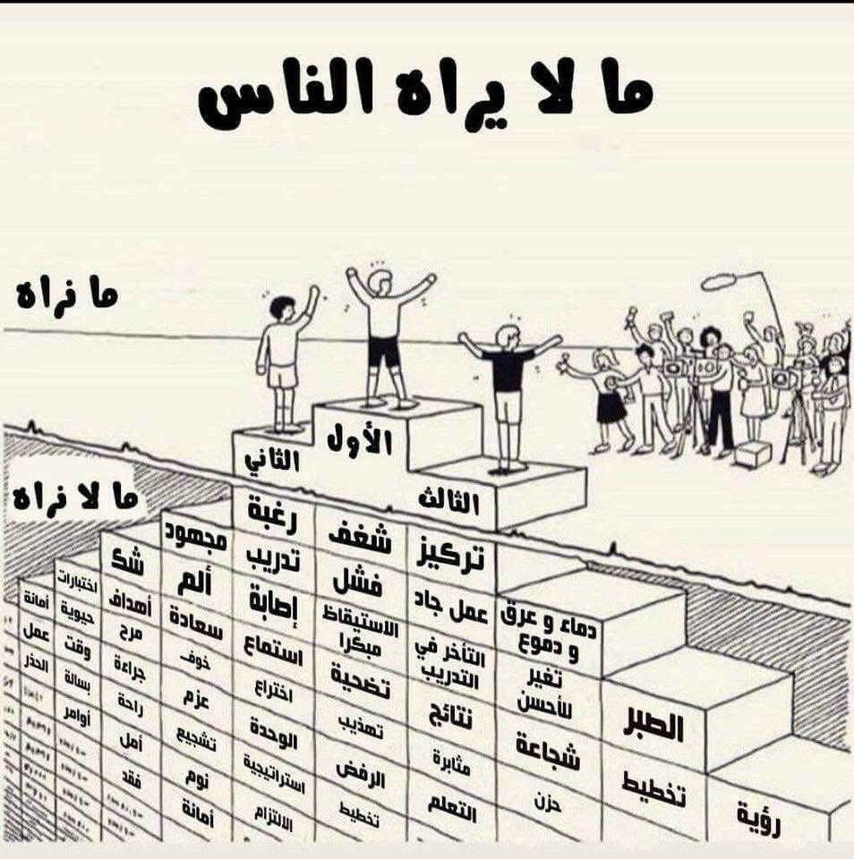
حكمتنا في هذا الفصل

Slide 8
حكمتنا في هذا الفصل
النجاح والتميز لا يأتي بسهولة وإنما هو ثمرة جهد وعمل وصبر وعطاء وتضحية مستمرة

